Slide 1

UPB
Technologies Web : JavaScript/JQuery
Technologies Web
JavaScript/jQuery
2021-2022

Slide 2
UPB
Technologies Web : JavaScript/JQuery
Plan
1-
Introduction
2-
Inclusion de code JavaScript/jQuery
3-
Syntaxe générale
4-
Les prototypes / L’Orienté Objet en JavaScript
5-
Manipulation du BOM en JavaScript
6-
Interaction avec HTML : le DOM
7-
Interactivité
8-
Conseils de programmation
2/

Slide 3
UPB
Technologies Web : JavaScript/JQuery
Introduction (1/5)
Généralités
JavaScript
Créé en 1995 par Netscape et Sun Microsystems
Fait partie des langages web dits « standards » avec le HTML et le CSS
Le JavaScript est un langage dynamique, un langage (principalement) côté client, un langage interprété, un langage orienté objet,
But: interactivité dans les pages HTML, traitements simples sur le poste de travail de l'utilisateur
Moyen : introduction de scripts dans les pages HTML
Norme: https://www.ecma-international.org/publications-and-standards/standards/ecma-262/
Ce langage va nous permettre de manipuler des contenus HTML ou des styles CSS et de les modifier en fonction de divers évènements ou variables.
Un évènement peut être par exemple un clic d’un utilisateur à un certain endroit de la page tandis qu’une variable peut être l’heure de la journée.
3/
Notes:
Dans cette première leçon d’introduction, nous allons définir ce qu’est le JavaScript ainsi que les principes fondateurs de ce langage et allons comprendre la place du JavaScript parmi les autres langages et ses usages.

Slide 4
UPB
Technologies Web : JavaScript/JQuery
Introduction (2/5)
Avantages et inconvénients
Points forts :
langage de programmation structurée ; de nombreuses applications sont maintenant développées uniquement en JavaScript, côté serveur (en utilisant par exemple Node.js)
il enrichit le HTML (intégré ) interprété par le client),
il partage les prototypes DOM des documents HTML/XHTML ) => manipulation dynamique possible,
gestionnaire d'événements (programmation asynchrone possible)
Limitations/dangers :
c'est un langage de script (interprété), très permissif
typage faible
Il est recommandé de bien suivre les bonnes pratiques !
4/
Notes:
permissif adj. Qui manifeste une grande tolérance à l'égard des attitudes non conformistes
adj. Se dit de ce qui est caractérisé par l'absence d'interdictions ou de sanctions

Slide 5
UPB
Technologies Web : JavaScript/JQuery
Introduction (3/5)
Domaines d'application
JavaScript permet:
de programmer des actions en fonction d'événements utilisateurs (déplacements de souris, focus, etc.) ;
d'accéder aux éléments de la page HTML (traitement de formulaire, modification de la page)
d'effectuer des calculs sans recours au serveur
Domaines d'application historiques :
petites applications simples (calculette, conversion, etc.)
aspects graphiques de l'interface (événements, fenêtrage, etc.)
tests de validité sur des interfaces de saisie
Exemples de nouvelles applications possibles en JavaScript :
Vidéos affichées en HTML5 sans Flash (ex : YouTube)
Jeux
Bureautique (ex : Google Docs)
5/
Notes:
Dans cette première leçon d’introduction, nous allons définir ce qu’est le JavaScript ainsi que les principes fondateurs de ce langage et allons comprendre la place du JavaScript parmi les autres langages et ses usages.

Slide 6
UPB
Technologies Web : JavaScript/JQuery
Introduction (4/5)
Normalisation
,
ECMA (European Computer Manufactures Association) a défini un standard ECMAScript (Mozilla et Adobe);
JavaScript 1.8.5: http://www.ecma-international.org/publications/standards/Ecma-262.htm
Ce standard, repris par l'ISO, définit les caractéristiques du noyau du langage
JavaScript 2.0 est conforme à cette norme mais a ses propres extensions et des différences au niveau du modèle objet du navigateur
6/
Notes:
Dans cette première leçon d’introduction, nous allons définir ce qu’est le JavaScript ainsi que les principes fondateurs de ce langage et allons comprendre la place du JavaScript parmi les autres langages et ses usages.

Slide 7
UPB
Technologies Web : JavaScript/JQuery
Introduction (5/5)
jQuery
Description,
Framework JavaScript (comme PrototypeJS, Mootools, Dojo, YahooUI, ...);
Créé en Janvier 2006
Très utilisé : >50% des sites dans le monde
3 versions : 1.X (1.11.3), 2.X (2.1.4), 3.X (3.6.0)
Objectifs :
Régler les problèmes de compatibilité entre navigateurs
Faciliter l'écriture de scripts
7/
Notes:
Dans cette première leçon d’introduction, nous allons définir ce qu’est le JavaScript ainsi que les principes fondateurs de ce langage et allons comprendre la place du JavaScript parmi les autres langages et ses usages.

Slide 8
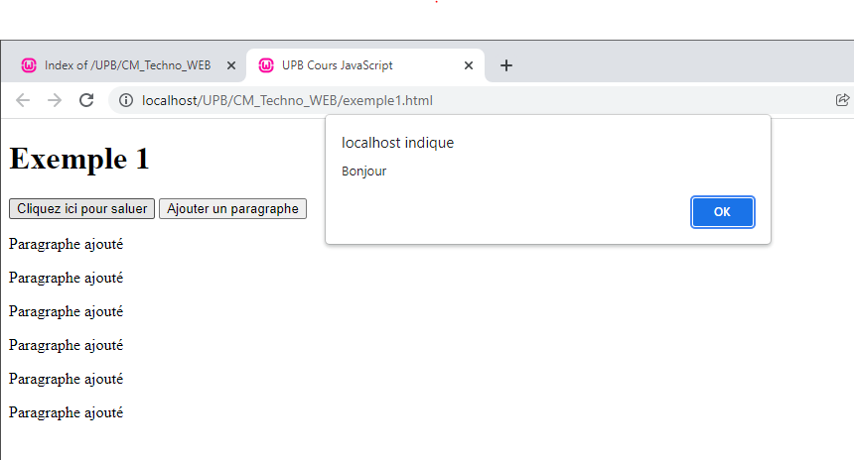
UPB
Technologies Web : JavaScript/JQuery
Inclusion de code JavaScript/jQuery (1/6)
Où écrire le code JavaScript ?
On va pouvoir placer du code JavaScript à trois endroits différents :
Directement dans la balise ouvrante d’un élément HTML ;
Dans un élément script, au sein d’une page HTML ;
Dans un fichier séparé contenant exclusivement du JavaScript et portant l’extension js
Exemple:
8/
Notes:
Dans cette première leçon d’introduction, nous allons définir ce qu’est le JavaScript ainsi que les principes fondateurs de ce langage et allons comprendre la place du JavaScript parmi les autres langages et ses usages.

Slide 9
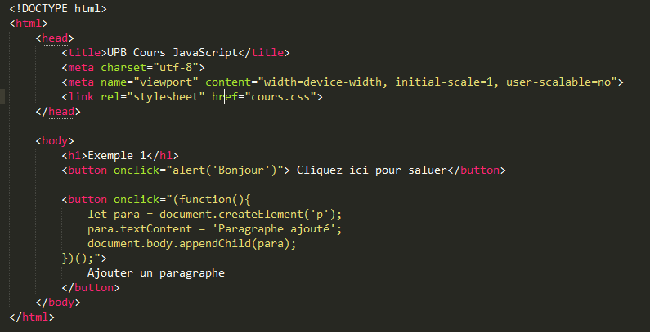
UPB
Technologies Web : JavaScript/JQuery
Inclusion de code JavaScript/jQuery (2/6)
Où écrire le code JavaScript ?
Placer le code JavaScript dans la balise ouvrante d’un élément HTML
9/
Notes:
Dans cette première leçon d’introduction, nous allons définir ce qu’est le JavaScript ainsi que les principes fondateurs de ce langage et allons comprendre la place du JavaScript parmi les autres langages et ses usages.

Slide 10
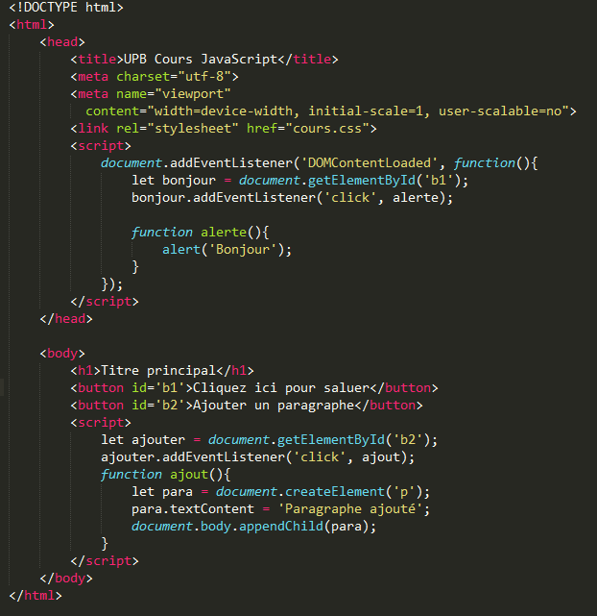
UPB
Technologies Web : JavaScript/JQuery
Inclusion de code JavaScript/jQuery (3/6)
Où écrire le code JavaScript ?
Placer le code JavaScript dans un élément script, au sein d’une page HTML
Ce genre de syntaxe est généralement déconseillé et considéré comme une mauvaise pratique
10/
Notes:
Dans cette première leçon d’introduction, nous allons définir ce qu’est le JavaScript ainsi que les principes fondateurs de ce langage et allons comprendre la place du JavaScript parmi les autres langages et ses usages.

Slide 11
UPB
Technologies Web : JavaScript/JQuery
Inclusion de code JavaScript/jQuery (4/6)
Où écrire le code JavaScript ?
Placer le code JavaScript dans un élément script, au sein d’une page HTML
Cette méthode est meilleure que la précédente mais le fait qu’on mélange du JavaScript et du HTML peut rendre l’ensemble confus et complexe à comprendre dans le cadre d’un gros projet.
11/
Notes:
Dans cette première leçon d’introduction, nous allons définir ce qu’est le JavaScript ainsi que les principes fondateurs de ce langage et allons comprendre la place du JavaScript parmi les autres langages et ses usages.

Slide 12
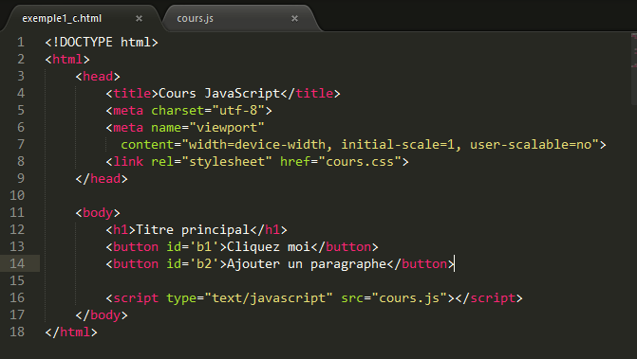
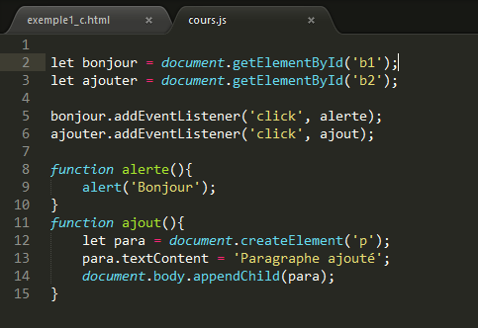
UPB
Technologies Web : JavaScript/JQuery
Inclusion de code JavaScript/jQuery (5/6)
Où écrire le code JavaScript ?
Placer le code JavaScript dans un fichier séparé
C’est la méthode conseillée, elle permet une excellente séparation du code et une maintenabilité optimale de celui-ci
12/
Notes:
document.addEventListener('DOMContentLoaded', function(){}) ;

Slide 13
UPB
Technologies Web : JavaScript/JQuery
Inclusion de code JavaScript/jQuery (6/6)
Inclusion du bibliothèque jQuery
Utilisation d'une version locale
Téléchargement sur www.jquery.com
<script type="text/ javascript " src="jquery. js "></script>
Utilisation de version en cache
Un réseau de diffusion de contenu (RDC) ou en anglais content delivery network (CDN) est constitué d’ordinateurs reliés en réseau à travers Internet et qui coopèrent afin de mettre à disposition du contenu ou des données à des utilisateurs.
Google CDN :
<script src="https://ajax.googleapis.com/ajax/libs/jquery/3.6.0/jquery.min.js"></script>
Microsoft CDN :
<script src=" https://ajax.aspnetcdn.com/ajax/jQuery/jquery-3.6.0.js"></script>
CDNJS CDN :
jsDelivr CDN :
13/
Notes:
document.addEventListener('DOMContentLoaded', function(){}) ;

Slide 14
UPB
Technologies Web : JavaScript/JQuery
Syntaxe générale(1/6)
Caractéristiques
Description de la syntaxe,
Variables faiblement typées
Opérateurs et instructions identiques au C/C++/Java
Des fonctions/procédures
globales (méthodes associées à tous les objets)
fonctions/procédures/méthodes définies par l'utilisateur
Des objets (des prototypes)
prédéfinis (String, Date, Math, etc.)
liés à l'environnement
définis par l'utilisateur
Commentaires : // ou /*...*/
Séparateur d'instruction : ';'
14/
Notes:
Dans cette première leçon d’introduction, nous allons définir ce qu’est le JavaScript ainsi que les principes fondateurs de ce langage et allons comprendre la place du JavaScript parmi les autres langages et ses usages.

Slide 15
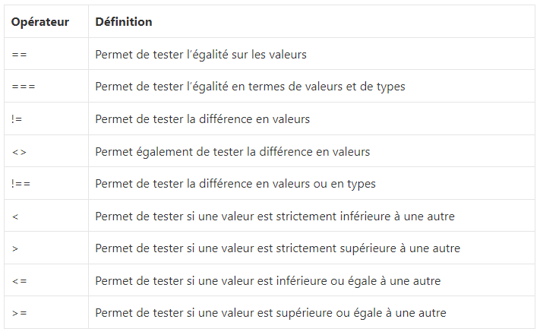
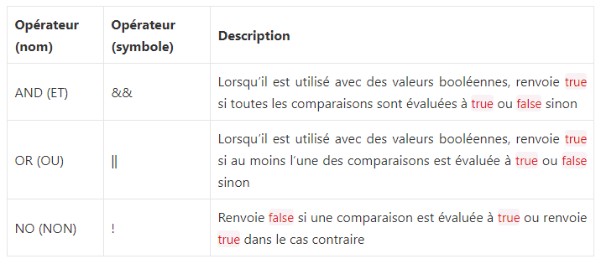
UPB
Technologies Web : JavaScript/JQuery
Syntaxe générale(2/6)
Opérateurs
Opérateurs identiques à ceux du C/C++/Java ,
opérateurs arithmétiques : + , - , * , / , %
in/décrémentation : var++ , var-- , ++var , --var
opérateurs logiques : && , | | , !
comparaisons : == , === , != , !== , <= , < , >= , >
concaténation de chaîne de caractères : +
affectation : = , += , -= , *= ...
15/
Notes:
Dans cette première leçon d’introduction, nous allons définir ce qu’est le JavaScript ainsi que les principes fondateurs de ce langage et allons comprendre la place du JavaScript parmi les autres langages et ses usages.

Slide 16
UPB
Technologies Web : JavaScript/JQuery
Syntaxe générale(3/6)
Variables
Utilisation de variables,
Une variable est un conteneur servant à stocker des informations de manière temporaire, comme une chaine de caractères (un texte) ou un nombre par exemple.
le nom des variables est sensible à la casse (texte, TEXTE et tEXTe => totalement différent)
Distinction de la localisation des variables (locale ou globale –déclarée en dehors d'une fonction-)
Typage dynamique (à l'affectation)
Déclaration : var nom[=valeur] ou let nom[=valeur] ;
Exemple: var monAge ou let monAge
16/
Notes:
Dans cette première leçon d’introduction, nous allons définir ce qu’est le JavaScript ainsi que les principes fondateurs de ce langage et allons comprendre la place du JavaScript parmi les autres langages et ses usages.

Slide 17
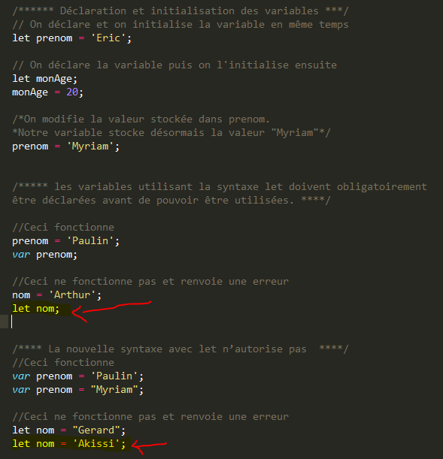
UPB
Technologies Web : JavaScript/JQuery
Syntaxe générale(3/6)
Variables
Utilisation de variables,
17/

Slide 18
UPB
Technologies Web : JavaScript/JQuery
Syntaxe générale(4/6)
Tests et boucles
Si-sinon-alors,
if ( condition ) {
instructions
}
[ else if (condition ) {
instructions
} ]
[ else {
instructions
} ]
Switch-case,
switch ( variable ) {
case ' valeur1 ' :
instructions
break ;
. . .
default :
instructions
break ;
}
Boucles for,
for ( i=0 ; i<N ; i++) {
instructions
}
for ( p in tableau ) {
instructions
}
Boucles while,
while ( condition ) {
instructions
}
do{
instructions
} while (condition ) ;
18/

Slide 19
UPB
Technologies Web : JavaScript/JQuery
Syntaxe générale(5/6)
Fonctions/Procédures
Les fonctions sont des blocs de code nommés et réutilisables et dont le but est d’effectuer une tâche précise ;
Il existe deux grands types de fonctions en JavaScript : les fonction natives ou prédéfinies (qui sont en fait des méthodes) qu’on n’aura qu’à appeler et les fonctions personnalisées qu’on va pouvoir créer ;
On crée une fonction personnalisée grâce au mot clef function
function nom (arg1 , ... , argN ) {
Instructions
[ return valeur ;]
}
19/

Slide 20
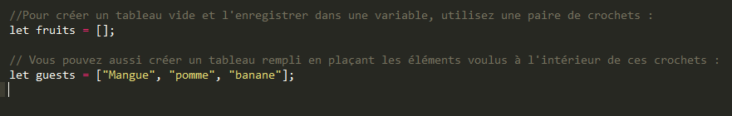
UPB
Technologies Web : JavaScript/JQuery
Syntaxe générale(6/6)
Les tableaux
En JavaScript, les tableaux sont avant tout des objets qui dépendent de l’objet global Array;
Déclaration:
var nom = new Array ( [ dimens i on ] ) ; var nom = new Ar ray ( o1 , . . . , on ) ;
syntaxe utilise les crochets [] : let fruits = [];
Accession avec [ ] (ex : tableau [ i ])
les indices varient de 0 à N-1
les éléments peuvent être de type différent
la taille peut changer dynamiquement
les tableaux à plusieurs dimensions sont possibles
20/

Slide 21
UPB
Technologies Web : JavaScript/JQuery
Syntaxe générale(6/6)
Les tableaux
Propriétés et méthodes;
Le constructeur Array() ne possède que deux propriétés : la propriété length qui retourne le nombre d’éléments d’un tableau et la propriété prototype qui est une propriété que possèdent tous les constructeurs en JavaScript
Array() possède une trentaine de méthodes dont:
Les méthodes push() et pop() : Ajouter en fin de tableau / supprimer le dernier élément
Les méthodes unshift() et shift() : Ajouter au début/ supprimer le 1er élément
La méthode splice(): permet d’ajouter, de supprimer ou de remplacer des éléments n’importe où dans un tableau
La méthode join() : retourne une chaine de caractères créée en concaténant les différentes valeurs d’un tableau, séparateur (,)
La méthode slice() : renvoie un tableau créé en découpant un tableau de départ
La méthode concat() : va nous permettre de fusionner différents tableaux entre eux pour en créer un nouveau qu’elle va renvoyer,
La méthode includes(): permet de déterminer si un tableau contient une valeur qu’on va passer en argument, renvoie true/false
21/

Slide 22
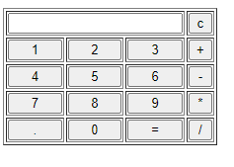
UPB
Technologies Web : JavaScript/JQuery
Syntaxe générale(6/6)
Exemples
Calculatrice basique
22/
Notes:
Calculatrice avec eval()

Slide 23
UPB
Technologies Web : JavaScript/JQuery
Les prototypes / L’Orienté Objet en JavaScript (1/12)
Paradigmes de programmation
Il existe trois paradigmes de programmation particulièrement populaires, c’est-à-dire trois grandes façons de penser son code :
La programmation procédurale ;
La programmation fonctionnelle ;
La programmation orientée objet.
Chacun de ces paradigmes ne correspond qu’à une façon différente de penser, d’envisager et d’organiser son code et qui va donc obéir à des règles et posséder des structures différentes
Procédurale :
C’est une façon d’envisager son code sous la forme d’un enchainement de procédures ou d’étapes qui vont résoudre les problèmes un par un
fonctionnelle :
La programmation fonctionnelle est une façon de concevoir un code en utilisant un enchainement de fonctions « pures », c’est-à-dire des fonctions qui vont toujours retourner le même résultat si on leur passe les mêmes arguments
23/
Notes:
Un paradigme est — en épistémologie et dans les sciences humaines et sociales – une représentation du monde, une manière de voir les choses, un modèle cohérent du monde qui repose sur un fondement défini.

Slide 24
UPB
Technologies Web : JavaScript/JQuery
Les prototypes / L’Orienté Objet en JavaScript (2/12)
Paradigmes de programmation
Orientée objet:
a programmation orientée objet est une façon de concevoir un code autour du concept d’objets. Un objet est une entité qui peut être vue comme indépendante et qui va contenir un ensemble de variables (qu’on va appeler propriétés) et de fonctions (qu’on appellera méthodes). Ces objets vont pouvoir interagir entre eux,
le JavaScript, en particulier, supporte chacun des trois paradigmes principaux cités ci-dessus ce qui signifie qu’on va pouvoir coder en procédural, en fonctionnel et en orienté objet en JavaScript ;
24/
Notes:
Calculatrice avec eval()

Slide 25
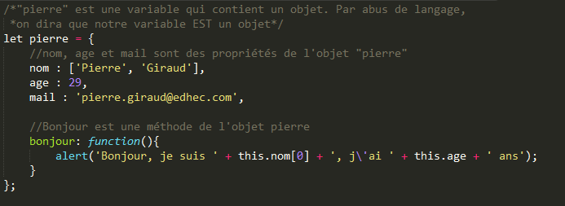
UPB
Technologies Web : JavaScript/JQuery
Les prototypes / L’Orienté Objet en JavaScript (3/12)
Création d’un objet JavaScript littéral
Nous pouvons créer des objets de 4 manières différentes en JavaScript:
Créer un objet littéral
Utiliser le constructeur Object()
Utiliser une fonction constructeur personnalisée
Utiliser la méthode Create()
Exemple de création d’objet littéral:
25/
Notes:
Calculatrice avec eval()

Slide 26
UPB
Technologies Web : JavaScript/JQuery
Les prototypes / L’Orienté Objet en JavaScript (4/12)
Création d’un objet JavaScript littéral
Exemple de création d’objet littéral:
Pour accéder aux membres d’un objet, les modifier ou en définir de nouveaux,
Utiliser le point : pierre.nom, pierre.age
Utiliser les crochets : pierre['nom'] , pierre['age']
26/
Notes:
Calculatrice avec eval()

Slide 27
UPB
Technologies Web : JavaScript/JQuery
Les prototypes / L’Orienté Objet en JavaScript (5/12)
Création d’un objet JavaScript littéral
Exemple de création d’objet littéral:
Pour accéder aux membres d’un objet, les modifier ou en définir de nouveaux,
Utiliser le point : pierre.nom, pierre.age
Utiliser les crochets : pierre['nom'] , pierre['age']
L’utilisation du mot clef this : Le mot clef this est un mot clef qui apparait fréquemment dans les langages orientés objets. Dans le cas présent, il sert à faire référence à l’objet qui est couramment manipulé.
27/
Notes:
Calculatrice avec eval()

Slide 28
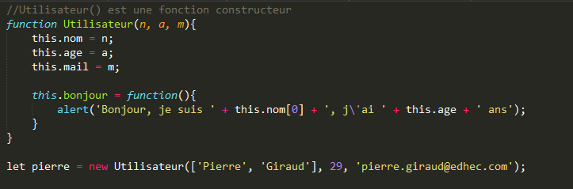
UPB
Technologies Web : JavaScript/JQuery
Les prototypes / L’Orienté Objet en JavaScript (6/12)
Constructeur d’objets en JavaScript
fonction constructeur d’objets
Une fonction constructeur d’objets est une fonction qui va nous permettre de créer des objets semblables. En JavaScript, n’importe quelle fonction va pouvoir faire office de constructeur d’objets.
Pour construire des objets à partir d’une fonction constructeur, nous allons devoir suivre deux étapes : il va déjà falloir définir notre fonction constructeur et ensuite nous allons appeler ce constructeur avec une syntaxe un peu spéciale utilisant le mot clefs new
Exemple:
28/
Notes:
Calculatrice avec eval()

Slide 29
UPB
Technologies Web : JavaScript/JQuery
Les prototypes / L’Orienté Objet en JavaScript (7/12)
Le prototype en JavaScript orienté objet
Le JavaScript est un langage orienté objet basé sur la notion de prototypes.
il existe deux grands types de langages orientés objet : ceux basés sur les classes, et ceux basés sur les prototypes
Dans les langages orientés objet basés sur les classes, tous les objets sont créés à partir de classes et vont hériter des propriétés et des méthodes définies dans la classe.
Dans les langages orientés objet utilisant des prototypes comme le JavaScript, tout est objet et il n’existe pas de classes et l’héritage va se faire au moyen de prototypes.
les fonctions en JavaScript sont avant tout des objets. Lorsqu’on créé une fonction, le JavaScript va automatiquement lui ajouter une propriété prototype qui ne va être utile que lorsque la fonction est utilisée comme constructeur, c’est-à-dire lorsqu’on l’utilise avec la syntaxe new
Cette propriété prototype possède une valeur qui est elle-même un objet. On parlera donc de « prototype objet » ou « d’objet prototype » pour parler de la propriété prototype
le contenu de la propriété prototype d’un constructeur va être partagé par tous les objets créés à partir de ce constructeur. Comme cette propriété est un objet, on va pouvoir lui ajouter des propriétés et des méthodes que tous les objets créés à partir du constructeur vont partager. Cela permet l’héritage en orienté objet JavaScript
29/
Notes:
Calculatrice avec eval()

Slide 30
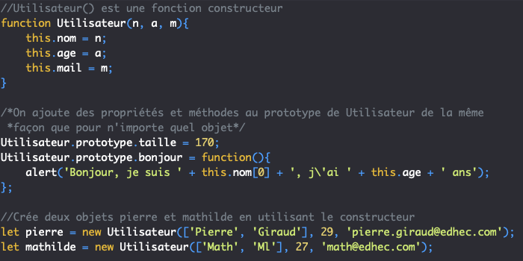
UPB
Technologies Web : JavaScript/JQuery
Les prototypes / L’Orienté Objet en JavaScript (8/12)
Le prototype en JavaScript orienté objet
Exemple:
30/
Notes:
Calculatrice avec eval()

Slide 31
UPB
Technologies Web : JavaScript/JQuery
Les prototypes / L’Orienté Objet en JavaScript (9/12)
La chaine des prototypes et l’objet Object
Comment un objet peut-il accéder à une propriété ou à une méthode définie dans un autre objet ?
lorsqu’on essaie d’accéder à un membre d’un objet, le navigateur (qui exécute le JavaScript) va d’abord chercher ce membre au sein de l’objet
S’il n’est pas trouvé, alors le membre va être cherché au sein de la propriété prototype du constructeur qui a servi à créer l’objet.
Si le membre a été défini dans la propriété prototype du constructeur alors il est utilisé,
Si ce n’est pas le cas alors on va aller chercher dans le prototype du constructeur du constructeur.
On dit alors qu’on « remonte la chaine des prototypes »
Tous les objets en JavaScript descendent par défaut d’un objet de base qui s’appelle Object
Cet objet est l’un des objets JavaScript prédéfinis et permet notamment de créer des objets génériques vides grâce à la syntaxe
L’objet ou le constructeur Object va être le parent de tout objet en JavaScript (sauf certains objets particuliers créés intentionnellement pour ne pas dépendre d’ Object et également posséder une propriété prototype
31/
Notes:
Comment un objet peut-il accéder à une propriété ou à une méthode définie dans un autre objet ?
Membre = propriété de l’objet

Slide 32
UPB
Technologies Web : JavaScript/JQuery
Les prototypes / L’Orienté Objet en JavaScript (10/12)
La chaine des prototypes et l’objet Object
Comment un objet peut-il accéder à une propriété ou à une méthode définie dans un autre objet ?
lorsqu’on essaie d’accéder à un membre d’un objet, le membre en question sera d’abord cherché dans l’objet puis dans la propriété prototype de son constructeur (appelé également propriété _proto_ ) s’il n’est pas trouvé dans l’objet puis dans la propriété prototype du constructeur de son constructeur et etc. jusqu’à remonter au constructeur Object()
Si finalement le membre demandé n’est pas trouvé dans le constructeur Object() alors il sera considéré comme non présent.
Comprendre cela va nous permettre de créer des hiérarchies d’objets et notamment de mettre en place un héritage en orienté objet JavaScript.
32/
Notes:
Membre = propriété de l’objet
propriété _proto_ = propriété prototype du constructeur

Slide 33
UPB
Technologies Web : JavaScript/JQuery
Les prototypes / L’Orienté Objet en JavaScript (11/12)
Mise en place d’une hiérarchie d’objets avec héritage en JavaScript
Pour mettre en place un héritage ou plus exactement un système de délégation (qui est un mot beaucoup plus juste que le terme « héritage » dans le cas du JavaScript), nous allons toujours procéder en trois étapes :
On va déjà créer un constructeur qui sera notre constructeur parent
On va ensuite un constructeur enfant qui va appeler le parent ;
On va modifier la __proto__ de la propriété prototype de l’enfant pour qu’elle soit égale au parent.
33/
Notes:
Lorsqu’on a compris comment le JavaScript utilise le prototypage, on est capable de créer une hiérarchie d’objets avec des objets qui héritent des membres d’autres objets.
Quel intérêt à faire cela ? Parfois, nous voudrons créer des types d’objets relativement proches. Plutôt que de redéfinir un constructeur entièrement à chaque fois, il va être plus judicieux de créer un constructeur de base qui va contenir les propriétés et méthodes communes à tous nos objets puis des constructeurs plus spécialisés qui vont hériter de ce premier constructeur.

Slide 34
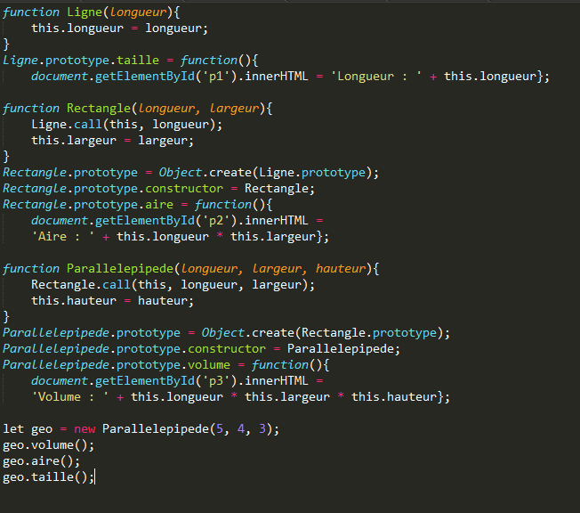
UPB
Technologies Web : JavaScript/JQuery
Les prototypes / L’Orienté Objet en JavaScript (12/12)
Mise en place d’une hiérarchie
d’objets avec héritage en JavaScript
Exemple :
34/
Notes:
Lorsqu’on a compris comment le JavaScript utilise le prototypage, on est capable de créer une hiérarchie d’objets avec des objets qui héritent des membres d’autres objets.
Quel intérêt à faire cela ? Parfois, nous voudrons créer des types d’objets relativement proches. Plutôt que de redéfinir un constructeur entièrement à chaque fois, il va être plus judicieux de créer un constructeur de base qui va contenir les propriétés et méthodes communes à tous nos objets puis des constructeurs plus spécialisés qui vont hériter de ce premier constructeur.

Slide 35
UPB
Technologies Web : JavaScript/JQuery
Valeurs primitives et objets globaux JavaScript (1/5)
les types de valeurs
En JavaScript, il existe 7 types de valeurs différents :
string ou « chaine de caractères » en français ;
number ou « nombre » en français ;
boolean ou « booléen » en français ;
null ou « nul / vide » en français;
undefined ou « indéfini » en français ;
symbol ou « symbole » en français ;
object ou « objet » en français ;
Les valeurs appartenant aux 6 premiers types de valeurs sont appelées des valeurs primitives. Les valeurs appartenant au type object sont des objets.
35/
Notes:
Calculatrice avec eval()

Slide 36
UPB
Technologies Web : JavaScript/JQuery
Valeurs primitives et objets globaux JavaScript (2/5)
Définition des valeurs primitives et différence avec les objets
Le JavaScript possède deux grandes catégories de types de données : les valeurs primitives et les objets.
On appelle valeur primitive en JavaScript une valeur qui n’est pas un objet et qui ne peut pas être modifiée.
Concernant les objets : on va pouvoir modifier les membres d’un objet.
Une différence notable entre valeurs primitives et objets : les valeurs primitives sont passées et comparées par valeur tandis que les objets sont passés et comparés par référence.
Si deux valeurs primitives ont la même valeur, elles vont être considérées égales.
Pour que deux objets soient égaux, il faut que les deux fassent référence aux mêmes membres
36/
Notes:
Calculatrice avec eval()

Slide 37
UPB
Technologies Web : JavaScript/JQuery
Valeurs primitives et objets globaux JavaScript (3/5)
L’objet global JavaScript String
Les propriétés de l’objet String:
une propriété : length qui permet d’obtenir la longueur d’une chaine de caractères
une propriété prototype
Les méthodes de l’objet String (voir tableau)
37/
Notes:
Calculatrice avec eval()

Slide 38
UPB
Technologies Web : JavaScript/JQuery
Valeurs primitives et objets globaux JavaScript (4/5)
L’objet global JavaScript Number
Les propriétés de l’objet Number
:
La plupart des propriétés de l’objet Number sont des propriétés dites statiques. Cela signifie qu’on ne va pouvoir les utiliser qu’avec l’objet Number en soi et non pas avec une instance de Number()
Les propriétés à connaitre sont les suivantes :
MIN_VALUE et MAX_VALUE représentent respectivement les plus petite valeur numérique positive et plus grand valeur numérique qu’il est possible de représenter en JavaScript ;
MIN_SAFE_INTEGER et MAX_SAFE_INTEGER représentent respectivement le plus petit et le plus grand entiers représentables correctement ou de façon « sûre » en JavaScript. L’aspect « sûr » ici faire référence à la capacité du JavaScript à représenter exactement ces entiers et à les comparer entre eux. Au-delà de ces limites, les entiers différents seront jugés égaux ;
NEGATIVE_INFINITY et POSITIVE_INFINITY servent respectivement à représenter l’infini côté négatif et côté positif ;
NaN représente une valeur qui n’est pas un nombre (« NaN » est l’abréviation de « Not a Number ») et est équivalente à la valeur
38/
Notes:
Calculatrice avec eval()

Slide 39
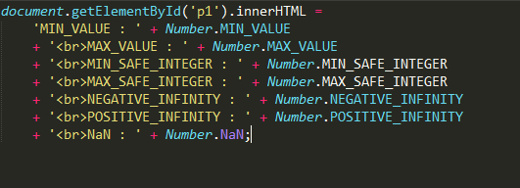
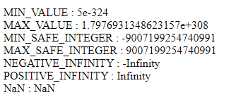
UPB
Technologies Web : JavaScript/JQuery
Valeurs primitives et objets globaux JavaScript (5/5)
L’objet global JavaScript Number
39/
Notes:
Calculatrice avec eval()

Slide 40
UPB
Technologies Web : JavaScript/JQuery
Interaction avec HTML : le DOM (1/6)
Exemples
35/
Notes:
Calculatrice avec eval()

